Slide 1

informační bezpečnost
Mgr. Jan Fojtík, SPŠ Česká lípa

Slide 2

DATA vs.
Informace
DATA
= jsou fakta, čísla, události, grafy, mapy, transakce atd., které byly zaznamenány
mají informační hodnotu (jsou zpracovávána, aby utvořila informaci)
jsou uchovávána v souborech (textové, obrazové, binární) na nosičích/médiích
Důkaz???
Informace
Data
INFORMACE
= jsou údaje, které byly zpracovány do podoby užitečné pro příjemce
= interpretovaná data dle znalostí a zkušeností v daném kontextu
Každá informace je tedy údajem, datem, ale jakákoli uložená data se nemusejí nutně stát informací.

Slide 3
KYBERPROSToR
KYBERPROSTOR
= tvořen prvky informačních a komunikačních technologií, které vytvářejí pomocí protokolu TCP/IP celosvětovou, globální počítačovou síť, a jednotlivými počítačovými systémy, které jsou do této sítě připojeny a které v ní interagují pomocí jednotlivých uživatelů (administrátorů či koncových uživatelů)
= virtuální realita, nemající konec ani začátek (je však zcela závislá na materiální podstatě, tedy technologiích nacházejících se ve světě reálném)
= dynamický, neustále se měnící a vyvíjející systém vázaný na hardware, avšak zároveň vytvářející těžko definovatelný a prakticky neomezený kyberprostor
Kyberprostor
data/cloud
připojená zařízení
sítě a hardware
webové dokumenty a aplikace

Slide 4
kyberprostor a jeho vrstvy
Kyberprostor
fyzická vrstva
sociální vrstva
logická vrstva

Slide 5
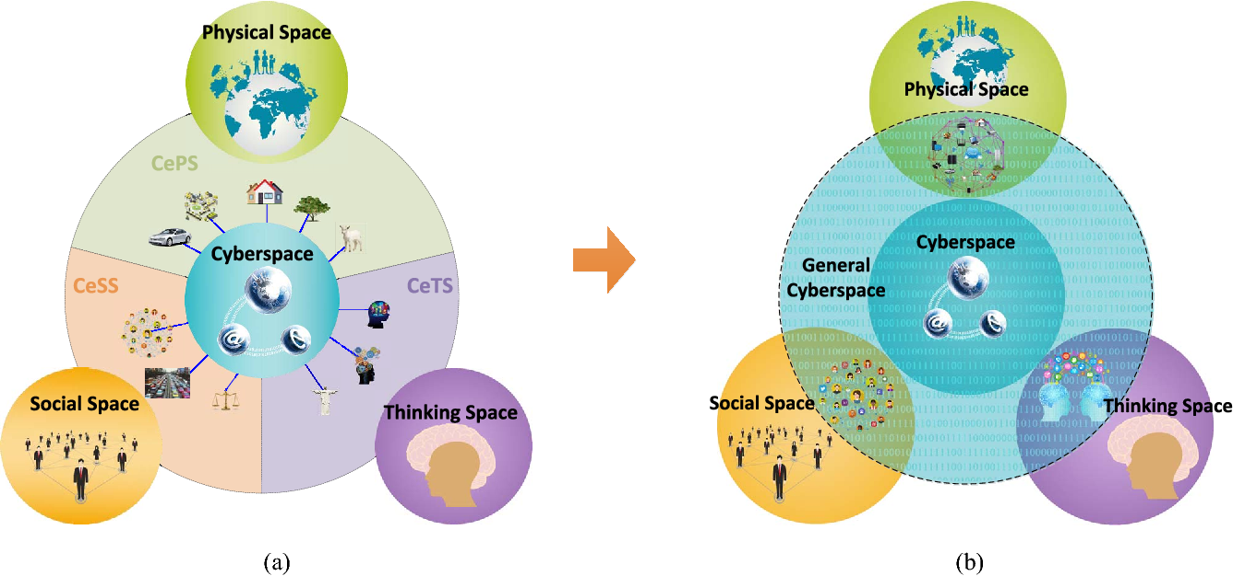
kyberprostor

Slide 6
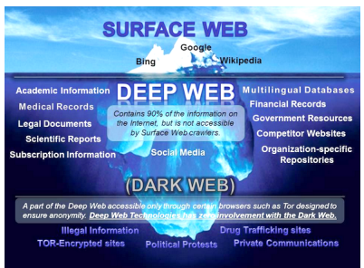
KYBERPROSTOR

Slide 7
KYBERBEZPEČNOST vs.
INFORMAČNÍ
BEZPEČNOST
Kyberprostor je také možné definovat podle dostupnosti a dohledatelnosti dat pro běžného uživatele.
Podle tohoto dělení lze kyberprostor rozdělit na služby a data dostupná pomocí Internetu, na služby a data dostupná pouze v rámci konkrétních sítí a zařízení a na služby a data záměrně skrytá a dostupná s využitím speciálních nástrojů.
Obvykle se pro tyto kategorie používají názvy:
1) Surface Web
2) Deep Web
3) Dark Web
Deep a Dark Weby jsou také souhrnně označovány jako D4rkN3ts – Darknets. Všechny tyto součásti pak společně vytváří skutečný kyberprostor.
???
???
???

Slide 8
Pojmy a zkratky k tématu
Administrátor
Adresový prostor
Adware
Agregace
Aktivum
Antivir
Audit
Autenticita
Autorizace
Boty Botnet
Captcha
Certifikace
Cloud computing
Cookie
Crack
Creative commons
Cyberstalking
Dark web
Deep web
Firewall
Hack
Kryptografie
Kybergrooming
Kybernetická bezpečnost
Kyberprostor
Licence
LAN
MAC
Nevyžádaná pošta (spam)
Paket
Pharming
Phishing
Poplašná zpráva(HOAX)
Port
Protokol
Ransomware
Služba
Sociální inženýrství
Spyware
URL
Virus
WWW
Záplata (Patch)

Slide 9

Děkuji za pozornost!
Jan.fojtik@sps-cl.cz

